Slide 1
Круглый стол Подведение итогов проекта «Центр семейной реабилитации инвалидов»
«
При реализации проекта используются средства государственной поддержки, выделенные в качестве гранта в соответствии с распоряжением Президента Российской Федерации от 05.04.2016 №68-рп и на основании конкурса, проведенного Благотворительным фондом «Покров»
Таганрог, 2017

Slide 2
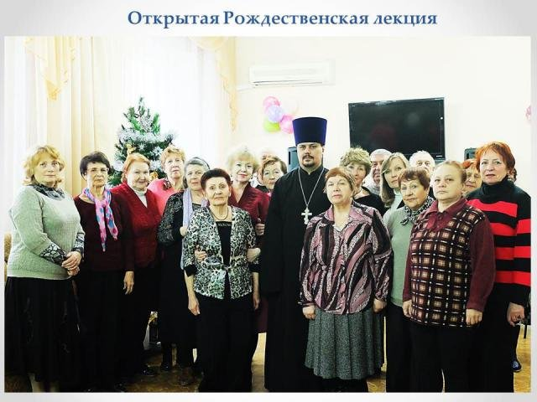
Встреча с психологом
текст

Slide 3
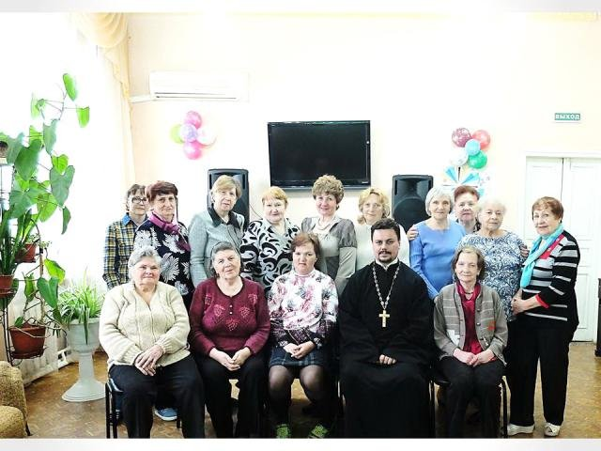
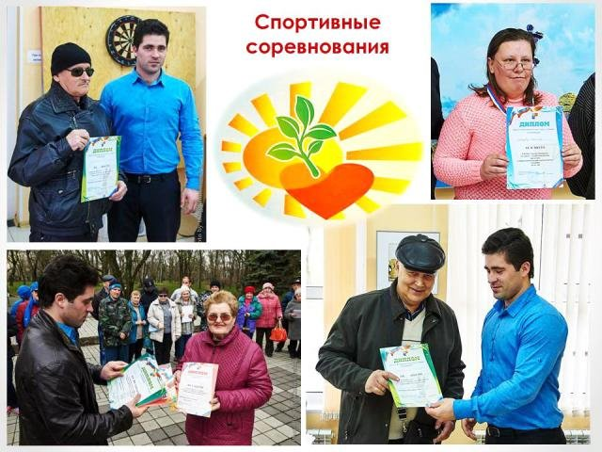
Информационные ресурсы
Центр социального обслуживания инвалидов и пенсионеров

Slide 4
«Газета Дона» – печатное издание Ростовской области
.
:
12.12 / 12:26 Автор: rostov Раздел: ВОПРОС-ОТВЕТ
rus.delfi.lv
«Жена находится на лечении в больнице. Лечащий врач сказал, что необходимо за свой счет купить шприцы, бинты, препараты. Имеет ли право врач
в больнице требовать закупить необходимое за счет личных средств пациента?»
Андрей ФЕДОРОВ, г. Ростов-на-Дону (по телефону)
Отвечает председатель общественной организации инвалидов РО Алла СУГОНЯЕВА:
– Нет, если пациент помещен на госпитализацию по направлению, то он размещается в больнице за счет средств ОМС, и значит, все необходимые препараты, бинты, шприцы, пленка для рентгенснимков в больнице для него бесплатны.
Бывают некоторые случаи, когда препарат, которым пациента лечат, не имеет терапевтического эффекта, и лечащий врач говорит об этом пациенту.
В этом случае больница должна затребовать этот препарат – и лекарство поставят.
Но бывают такие моменты, когда препарата нет, вот просто нигде, и для закупки нужен аукцион, но это долго, и пациент к тому времени из больницы уйдет.
. Поэтому, если пациент стоит перед таким выбором, то необходимо, чтобы назначение препарата было обязательно зафиксирова но в амбулаторной карте,
и сделать ксерокопию назначения, купить препарат и сохранить чеки, проследить, чтобы назначенный препарат был введен именно этому пациенту, и после
выхода из больницы подать документы в страховую компанию на возмещение затрат.
Просмотров 362 Последнее изменение 12.12 / 12:26
«У мня полис обязательного медицинского страхования, я прикреплен к участковой поликлинике. Участковый терапевт предложила пройти платное обследование. Имеет ли она право предлагать платную услугу, если обследование входит в стандарт лечения?»
Максим ЩЕПЕЛЕВ, г. Таганрог (по телефону).
Отвечает председатель Общественной организации инвалидов РО Алла СУГОНЯЕВА:
– Пациент, имеющий полис ОМС, имеет право на оказание бесплатных медицинских услуг в рамках территориальной государственной программы, которая в каждом регионе может быть изменена. Однако только в сторону оказания дополнительных услуг для пациента.
Если обследование рекомендуется врачом, то назначение должно быть написано в карточке пациента, и пациенту должно быть назначено время на обследование, причем направление может быть выписано не только в муниципальные учреждения, но и в частные медицинские учреждения, включенные в программу ОМС.
Входит ли обследование в стандарт лечения и в бесплатную территориальную программу, можно узнать по телефону в своем фонде ОМС. А также можно спросить об этом у представителя фонда в поликлинике, посмотреть территориальную программу в Интернете, сходить на прием к заведующей
поликлиники. Она может сказать, что такие случаи достаточно распространены.
Талончиков на обследование на всех не хватает, вы будете ждать долго. В этом случае вы имеете право позвонить по «горячему телефону» в Министерство здравоохранения РО: (863) 263-20-50, 242-41-09 либо на «горячую линию» Росздравнадзора РО (863) 286-98-16 и там задать вопросы относительно
Себя.

Slide 5
Социальные сети- группа В КОНТАКТЕ
Добрый день всем! для тех, кто живет в Таганроге - внимание, я приглашаю вас 18 апреля в 11 часов в библиотеку Чехова - на школу приглашаю заместителя директора частной медицинской компании "21 век", это организация как и многие другие, входит в систему ОМС, т.е. оказывает нам бесплатные медицинские услуги по полису. Для тех, кто живет не в Таганроге я расскажу потом на страничке, где и как можно взять направление в медицинскую компанию, работающую в системе ОМС. Все частные медицинские компании, которые входят в систему ОМС, делают по направлению различные УЗИ, гинеколог, реабилитационные услуги (зарядка, массаж, тренажеры), на это все можно и нужно взять направление у врача вашей поликлиники.b8a8
https://vk.com/doc184400211_446694249?hash=b9c2c5ec5638320793&dl=015374043a8b06

Slide 6
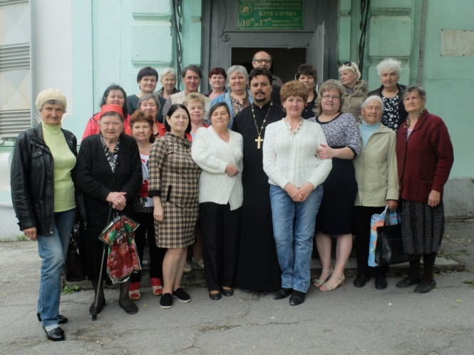
Социальные сети партнеров
Познакомились с членами общества глухонемых г Таганрога. На встрече поговорили, при помощи Людмилы Николаевны сурдопереводчика общества, о Православной вере, о Таинстве Крещения и зачем человеку необходимо креститься и многое другое. Пообщались на разные темы: о чародействе и колдовстве, почему ни в коем случае нельзя прибегать к помощи колдунов и знахарей; ответил на вопросы о церковной жизни, Богослужениях и Таинствах церкви, и причинах болезней человека и на многие другие. В ходе встречи были описаны специфические нужды людей с поврежденным слухом. Для меня были очень важны мнения членов общества о том, что можно предпринять для того, чтобы удовлетворить их религиозные и духовные нужды. Их души жаждут общения с Богом, веры и общения в любви к ближнему, хотят быть приобщенными и любимыми, желают общения во Христе и то, что им дает Православная Церковь – лучшее средство для удовлетворения этой духовной нужды.

Slide 7
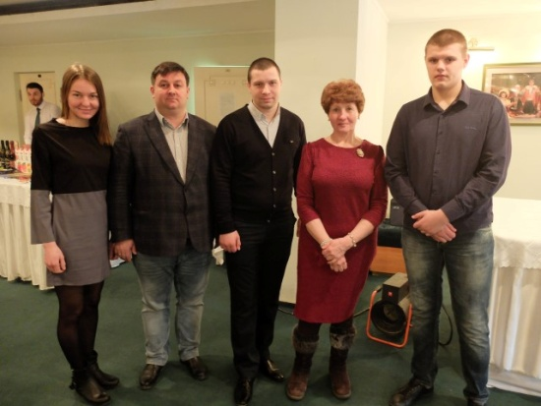
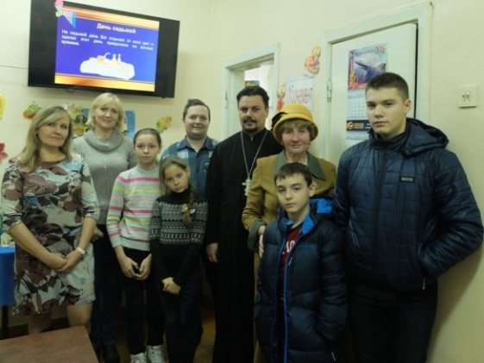
Интернет -сайт
Опубликовано 17 Января ·
13.12.2016 Таганрог. Школа пациентов в Центре Семейной Реабилитации
13 декабря 2016 года в рамках реализации проекта «Центр семейной реабилитации инвалидов» в Таганроге прошла очередная встреча с теми, кто решил поговорить на тему о качественной медицинской помощи.
На этот раз присутствующим были интересны моменты о том:
Что и где пациент может получить по полису ОМС;
Кто имеет право быть застрахованным лицом;
За что отвечает фонд обязательного медицинского страхования;
Кто возместит пациенту затраты на лечение;
Имеет ли право стационар требовать при госпитализации покупку препаратов за свой счет.
Для родителей присутствующих на мероприятии детей была специально освещена тема об информационном согласии подростка на медицинское вмешательство, что вызвало бурное обсуждение.
Кроме того, на встречу с теми, кто пришел в Центр семейной реабилитации, по просьбе членов организации, был приглашен отец Георгий, настоятель прихода Серафима Саровского, который поговорил с инвалидами, ответил на их вопросы. После трехчасовой беседы состоялось чаепитие, особенно порадовавшее детей, и разговор уже за столом, который касался абсолютно разных тем, не затронутых при официальной беседе.

Slide 8
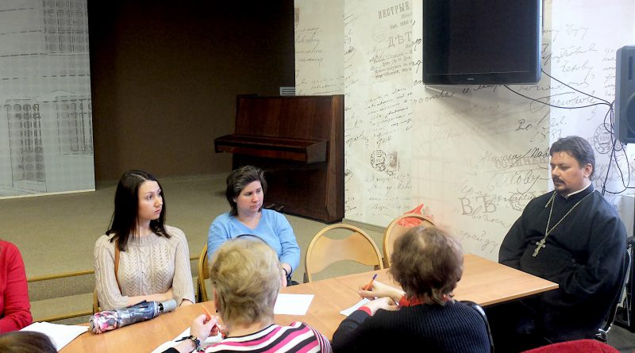
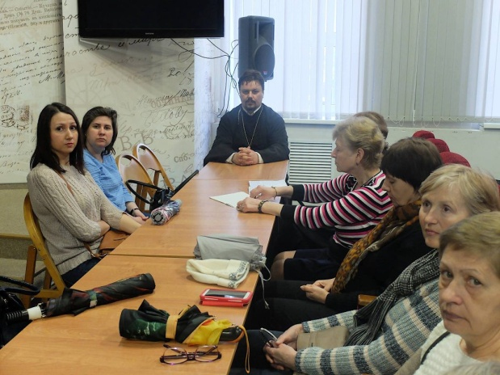
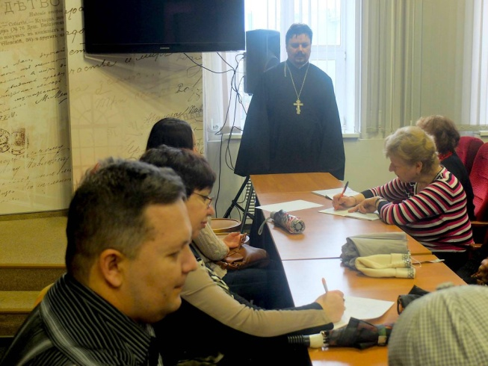
Интернет страница партнера –Серафимовский приход
В муниципальной библиотеке им А.П.Чехова города Таганрога собрались члены РРООИ «Возрождение» на встречу с настоятелем Серафимовского прихода отцом Георгием Фоменко в рамках лектория «Азы православия». Священник подробно раскрыл тему :”Православие как истиный путь спасения”. Интересной и во многом новой для слушателей лектория была обширная информация об основных вероучительных истинах Православной Церкви дающих начало православному религиозному мировоззрению . Иисус Христос ставит нас перед выбором — поверить Ему или не поверить. А верить Ему — значит верить и Его словам о том, что Он — единственный Спаситель. У аудитории в процессе беседы возникало немало вопросов касающихся истории Православной Церкви. В конце лекции все присутствующие выразили надежду на продолжение общения на эту очень интересную тему.

Slide 9
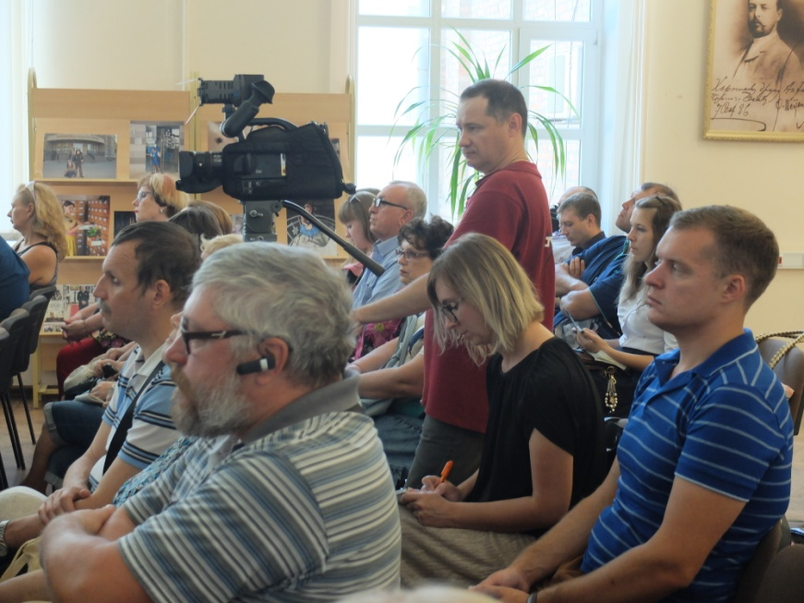
Круглый стол по итогам реализации проекта.
Проведен круглый стол по итогам реализации проекта. В круглом столе приняли участие представители НКО, органов власти, члены общественных организаций инвалидов, члены общественного совета по независимой оценке качества оказания медицинской помощи при Управлении социальной защиты населения, более 60 человек.

Slide 10
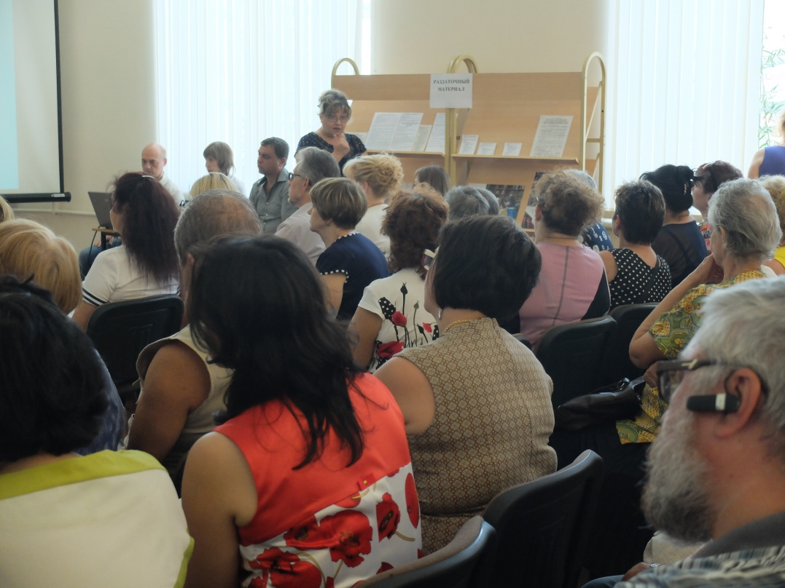
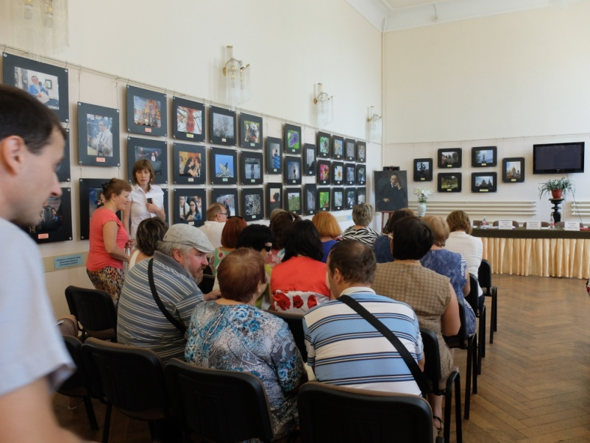
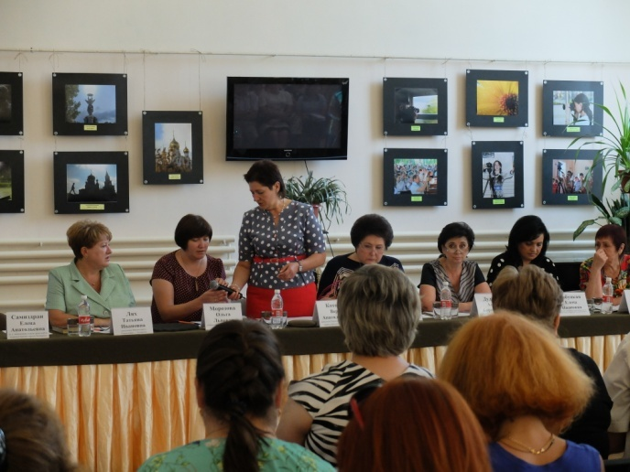

Slide 11
Круглый стол по итогам реализации проекта.
Вопросы, которые обсуждались на заседании круглого стола, вызвали живой интерес присутствующих – реабилитация инвалидов не только за счет развития Центра семейной реабилитации инвалидов, который делает много полезного, привлекая инвалидов на школы, приглашая специалистов разных направлений, помогая инвалидам реализовать себя творчески. Но реабилитация инвалида – это занятия физкультурой на постоянной основе, это сотрудничество с МСЭК, это мероприятия культурно-массового досуга. На вопросы о реабилитации инвалида, о медикаметозном снабжении, о развитии спорта для инвалидов отвечали начальник УСЗН, руководитель Горздравотдела, руководитель ФСС. Заседание «круглого стола» освещалось местными СМИ.

Slide 12
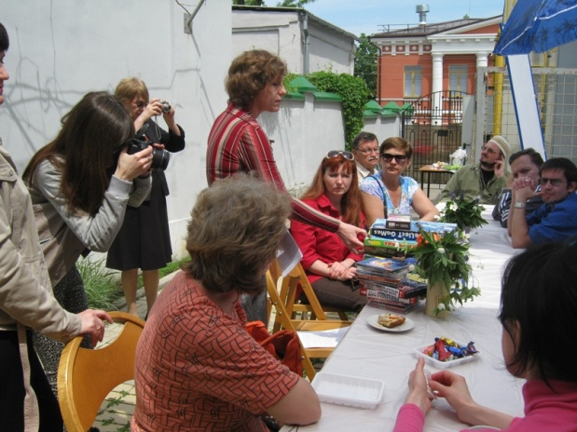
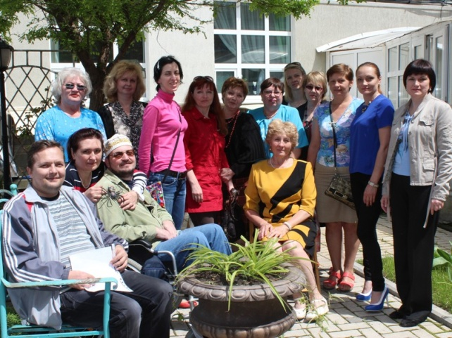
Некоторые мероприятия в рамках проекта -Всемирный день борьбы с рассеянным склерозом
На встрече присутствовали 23 человека. Для помощи были приглашены добровольцы из числа студентов педагогического колледжа. Инвалидам 1 и 2 группы с трудностями в передвижении были заказаны социальные такси, кроме того, добровольцы, имеющие транспорт, доставили инвалидов за свой счет. Готовились к встрече заранее, пригласили гостей – сотрудников библиотеки им. А.П.Чехова, что бы они рассказали нам о книжных новинках, о возможности дистанционного обслуживания, как пользоваться электронной библиотекой, кроме того, весьма интересной была информация о том, что в библиотеке существует обслуживание на дому.

Slide 13
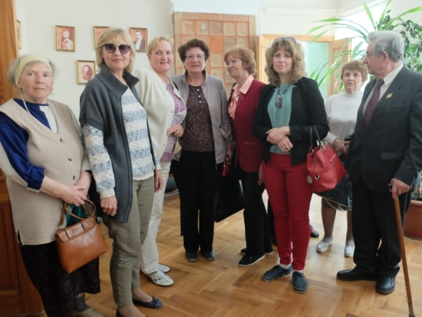
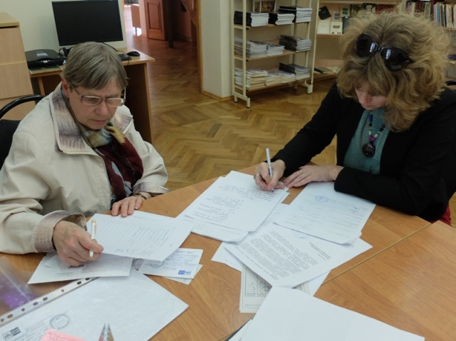
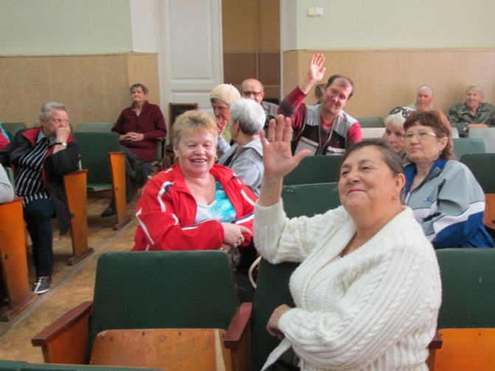
Некоторые мероприятия в рамках проекта- Майские встречи с юристом
Одно из занятий с юристом было посвящено правам инвалидов на средства технической реабилитации. Эта тема весьма актуальна, так как, основные средства реабилитации для такой группы пациентов – это стационарные средства связи со световой сигнализацией, это мобильные телефоны с большими дисплеями, и другие. Также занятия были посвящены и другим вопросам. Юрист ответила на все вопросы, время было отведено и для личных консультаций, которые не касались технических средств, например были вопросы по кредитным отношениям с банком, вопросы о наследовании, об отношениях с управляющими компаниями.

Slide 14
Подведение итогов
На базе «Центра семейной реабилитации инвалидов» были проведены
32 запланированных мероприятия,
7 мероприятий выездных,
9 мероприятий были организованы по просьбе членов «Центра семейной реабилитации инвалидов».
Например паломнические поездки по Некрополям г. Таганрога, встреча с настоятелем в канун Страстной Пятницы, встречи на православное Рождество, разгуляйная масленица , которая проходила в художественном музее.
Всего на мероприятиях в «Центре семейной реабилитации инвалидов» присутствовало около 400 человек.
Кроме того, руководитель РРООИ «Возрождение» за прошедший период приняла участие в заседаниях общественного совета Министерства здравоохранения Ростовской области, провела мастер-класс для руководителей общественных организаций инвалидов г. Таганрога, активно сотрудничала с областными печатными изданиями.

